Slide 1



ANGLOSCHOOL SÃO CARLOS
Curso Técnico em Administração
Módulo de Marketing
Projeto Experimental
Plano de Marketing
Empresa:
Alessandra Pratti
Daiana Gagliardi
Isabela Volpin
Lívia Gonçalves
Talissa Ritrovati
Santa Bebida

Slide 2

Planejamento

Slide 3
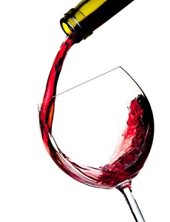
Planejamento
Nome Fantasia: Santa Bebida.
Sócios Proprietários: Alessandra Pratti, Daiana Gagliardi, Isabela Volpin, Lívia Gonçaves e Talissa Ritrovati.
Localização: Rua Antônio Blanco, Vila Costa do Sol, São Carlos-SP. CEP: 13566-020.
Segmento: Depósito de bebidas alcoólicas e não alcoólicas.

Slide 4
Planejamento
Mercado de atuação: São Carlos e região.
Investimento Estimado: 100 mil reais (investimento da
campanha do Marketing não incluso).
Definição do público alvo: Maiores de 18 anos, ambos os
sexos, de todas as classes sociais, que buscam variedade de
bebidas alcoólicas e não alcoólicas de qualidade e preço
acessível com entregas em domicilio.

Slide 5
Planejamento
Missão
Ser reconhecido como o melhor depósito de bebidas de São
Carlos, operando no mercado de segmentos de bebidas
alcoólicas e não alcoólicas com alto padrão de qualidade de
produtos e serviços prestados, sempre procurando melhorar
e agradar o consumidor.

Slide 6
Planejamento
Visão
Ampliar, crescer e construir novas unidades, buscando um melhor
posicionamento no mercado de bebidas, mantendo uma imagem de
excelência.
Valores
Valorizar os clientes, colaboradores e fornecedores, atuando com
respeito, profissionalismo e transparência. Tendo como base valores
éticos, responsabilidade e comprometimento com projetos recicláveis.

Slide 7
Planejamento
Estrutura Organizacional:
01 unidade de funcionamento (São Carlos);
05 sócias e 02 colaboradores;
Segurança no período noturno;
Funcionamento 24 horas de terça a domingo;
01 veículo para entregas;
Estrutura: Área de Atendimento e Vendas; Escritório;
Depósito/Estoque de produtos;

Slide 8
04 freezers personalizados de acordo com a marca;
02 freezers comuns;
03 gôndolas para bebidas quentes;
01 balcão expositor para aperitivos;
Prateleiras personalizadas.

Slide 9
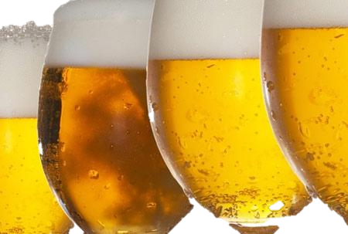
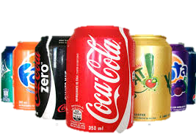
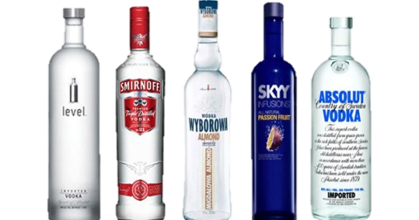
Planejamento
Mix de Produtos
Cervejas variadas;
Diversas marcas, inclusive artesanais.
Refrigerantes;
Tradicionais, diet, light e zero, de variadas
marcas e sabores.
Vodkas;
Smirnoff, Absolut, SKYY, entre outras.

Slide 10
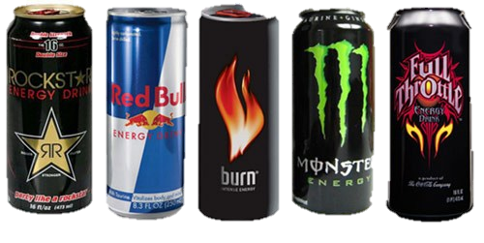
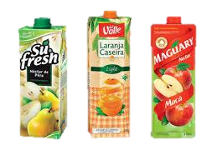
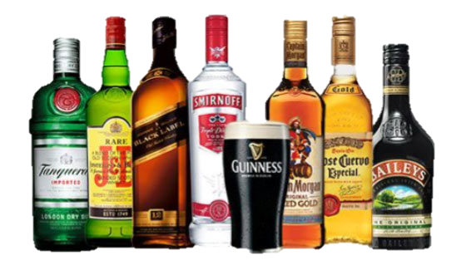
Planejamento
Energéticos;
Diversas marcas
Água e água de coco;
Sucos;
Marcas e sabores variados.
Cachaças, tequilas, vinhos e uísque.

Slide 11
Planejamento
Pontos Fortes:
Estabelecimento 24 horas;
Segurança privativa;
Entregas em domicílio;
Cervejas artesanais;
Diversidade de público alvo;
Variação de bebidas;
Pedidos através do site;
Ponto estratégico.
Pontos Fracos:
Alta concorrência no
segmento de bebidas;
Empresa entrante no
mercado;
Ausência de estacionamento;
Loja de pequeno porte;
Investimento inicial limitado.

Slide 12
Planejamento
Oportunidades:
Brasil representa um dos maiores produtores de cerveja do mundo;
As chamadas cervejas especiais, que reúnem as artesanais, as
importadas e as industriais ocupam hoje 5% do mercado;
Crescimento de 45% anualmente no segmento de cervejas
artesanais;
A America Latina é a segunda região do mundo que mais consome
álcool;
Quinto país do continente que mais ingere bebidas alcoólicas;
A indústria brasileira de bebidas representa 7,5% de participação no
PIB nacional;
Datas comemorativas.

Slide 13
Planejamento
Ameaças:
Grande quantidade de concorrentes diretos e indiretos;
Crise hídrica;
Problemas com fornecedores, como condições de entrega,
prazos, armazenamento e possíveis atrasos devido a problemas
logísticos. Preços muito altos e esgotamento de algum produto;
Quaisquer alterações nas legislações que possam afetar as
vendas, como a lei seca;
Aumento nos impostos das bebidas;
O consumo dos refrigerantes continuar em declínio.

Slide 14

Pesquisa

Slide 15
Pesquisa
Metodologia: Pesquisas bibliográficas realizadas na internet.
Mercado: Pesquisa divulgada pela Organização Mundial da Saúde
(OMS) mostra que o Brasil está acima da média mundial em consumo de
bebidas alcoólicas. O consumo médio de álcool no mundo entre pessoas
acima de 15 anos em 2010 era de 6,2 litros por ano por indivíduo. Já no
Brasil, uma pessoa ingere, em média, 8,7 litros de álcool. O consumo de
álcool entre os brasileiros é maior entre os homens. Em média, eles bebem
13 litros por ano; enquanto que as mulheres ingerem 4 litros.
O mercado brasileiro de bebidas é formado por uma população jovem e de
baixo poder aquisitivo, sendo as classes C e D e E responsáveis por 77%
das vendas totais. O Estado de São Paulo responde por aproximadamente
40% desse mercado.

Slide 16
Pesquisa
No Brasil, a cerveja é a bebida alcoólica com maior participação no
mercado, com mais de 60% do total de vendas, e nosso país é o terceiro
maior produtor de cerveja do mundo. Em seguida estão os destilados. As
demais bebidas ocupam o restante do mercado. O setor gera 37 mil
empregos diretos, além de outros 100 mil indiretos.
Hoje, existem 42 fábricas espalhadas por todo o país, configurando um
parque industrial que, por vir realizando investimentos em expansão e
modernização cada vez mais intensos, desfruta de elevado prestígio
internacional.
Na última década, a produção de cerveja no Brasil cresceu impressionantes
64%, saltando de 8,2 bilhões para 14,147 bilhões de litros anuais, segundo
dados do Sicobe (Sistema de Controle de Produção de Bebidas da Receita
Federal), o equivalente a um crescimento de 5%. As cervejas mais
consumidas no país são: Skol, Brahma e Antártica.

Slide 17
Pesquisa
A cachaça ocupa a segunda opção entre as bebidas mais consumidas no
País. Considerando-se as bebidas destiladas, em volume, a cachaça ocupa
a primeira posição no Brasil, com 81% da preferência. Os volumes de
vendas de destilados em 2011 atingiu mais de 15 bilhões de litros. A vodka,
o vinho e o gim se destacaram com mais de 3,6 bilhões, seguidos do uísque,
conhaque e rum.
No caso dos refrigerantes, no Brasil, a receita líquida cresceu 6,2%, para R$
950,8 milhões, com queda de 2,2% nos volumes, devido ao “declínio na
indústria”. Os brasileiros consumiram 20% menos nos últimos seis anos.
Líder global em refrigerantes, a Coca-Cola viu seu volume de vendas
crescerem apenas 1% no primeiro trimestre de 2015. Nos últimos anos esse
mercado tem observado o aumentou da concorrência por parte de bebidas
não gaseificadas, como águas minerais, sucos, chás, mates, isotônicos e
bebidas energéticas.

Slide 18
Analise de Concorrentes
Concorrentes diretos: Oficina da Cerveja, Casa das Bebidas,
Pronto Socorro das Bebidas, 24 Horas e Empório das Bebidas.
Concorrentes Indiretos: Supermercados e bares.
Concorrentes | Pontos fortes | Pontos Fracos
Oficina da Cerveja | Entregas em domicílio; Estacionamento. | Estabelecimento não funciona 24 horas.
Casa das Bebidas | Estabelecimento 24 horas; Ponto Estratégico. | Não possui entregas em domicílio.

Slide 19
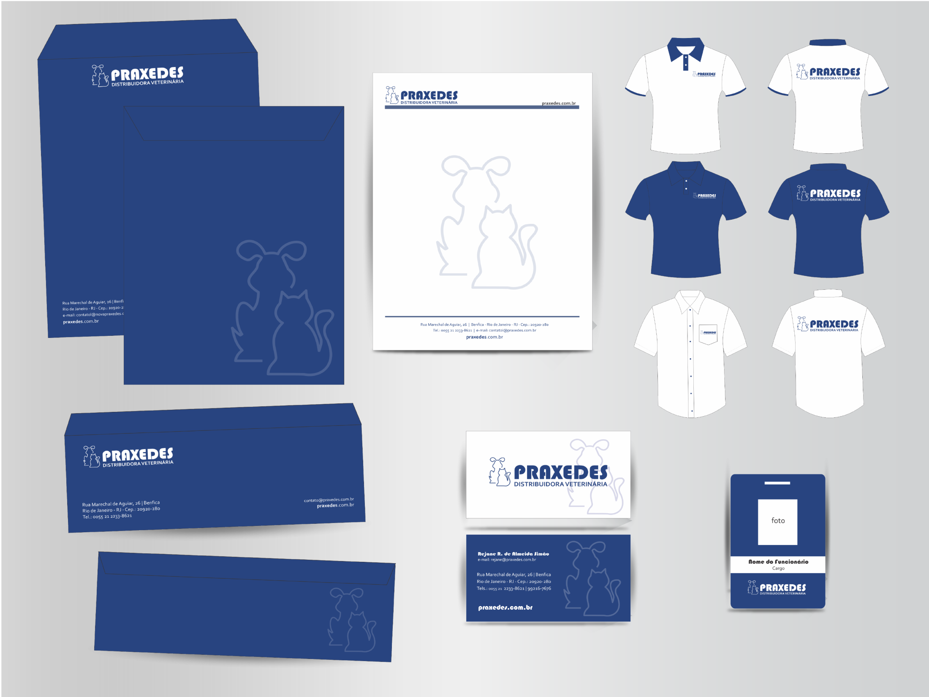
Identidade
Visual

Slide 20
Identidade Visual
Defesa do Nome: SANTA BEBIDA
O nome “Santa Bebida” foi criado com intenção humorística. O
termo “Santa”é usado de forma irônica, para representar
santidade, relacionando a bebida como algo sagrado a olhos
humanos e que deve ser respeitado e venerado por todos.
Já o “Bebida” indica o que iremos comercializar no nosso
estabelecimento.

Slide 21
Identidade Visual
Slogan:
“Temos fé que essa fonte não há de secar.”

Slide 22
Identidade Visual
Posicionamento: Empresa séria/responsável, com vasta
variedade de bebidas alcoólicas e não alcoólicas, com preços
acessíveis e serviço delivery. Comprometimento de
atendimento 24 horas em um ambiente agradável e seguro.

Slide 23

Identidade Visual
Defesa da Logotipo:
A aureola, segundo o dicionário, representa um anel luminoso que circunda a cabeça de personagens sagrados, e, junto com as asas, que simbolizam a liberdade e a leveza, geram um conceito de santidade a nossa marca.

Slide 24


Identidade Visual
Maleabilidade da Marca:

Slide 25
Identidade Visual
Padronização de Cores:
Cor vibrante e cheia de energia, o laranja retrata ânimo, atrai consumidores e estimula a criatividade. Utilizado para chamar a atenção, anunciando ações imediatas e impulsivas. Em marcas, pode representar uma empresa criativa, amigável, alegre e confiante.
Laranja
RGB (248 – 145 –08)
A cor marrom se refere à qualidade em tudo. Marrom diz respeito à aquisição de bens materiais que implica em segurança, conforto e simplicidade.
Marrom
RGB (168 – 84 – 0)

Slide 26
Identidade Visual
O branco revela pureza, inocência, sinceridade e limpeza; transmite ideia de frescor e calma. Combinado com outras cores proporciona harmonia.
Branco
RGB (255 – 255 – 255)
Estimula o otimismo, por ser uma cor feliz e acolhedora. É símbolo de criatividade e juventude, além de irradiar alegria e felicidade. Torna os ambientes leves e descontraídos.
Amarelo
RGB 255 – 255 – 0)

Slide 27
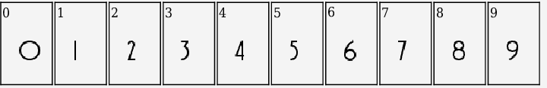
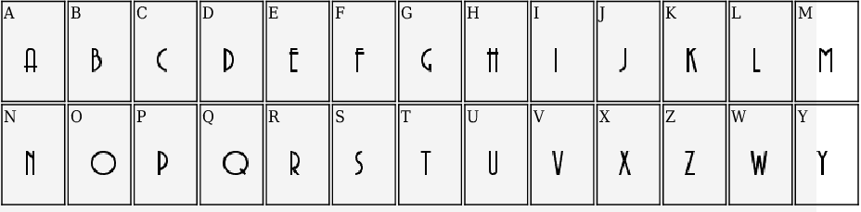
Identidade Visual
Tipografia:
Fonte: Avenida

Slide 28
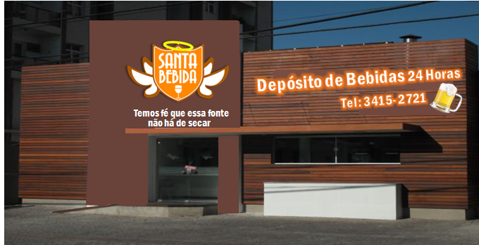
Identidade Visual
Fachada:

Slide 29
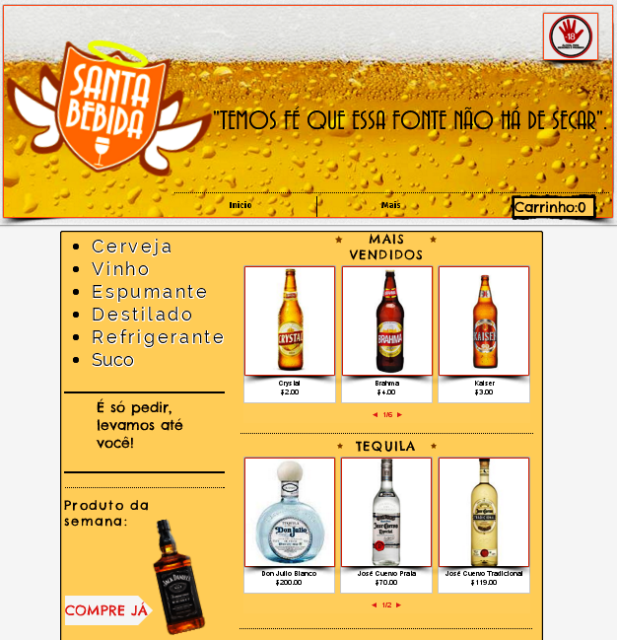
Identidade Visual
Endereço Web:
*Site:santabebidas.wix/santa-bebida

Slide 30
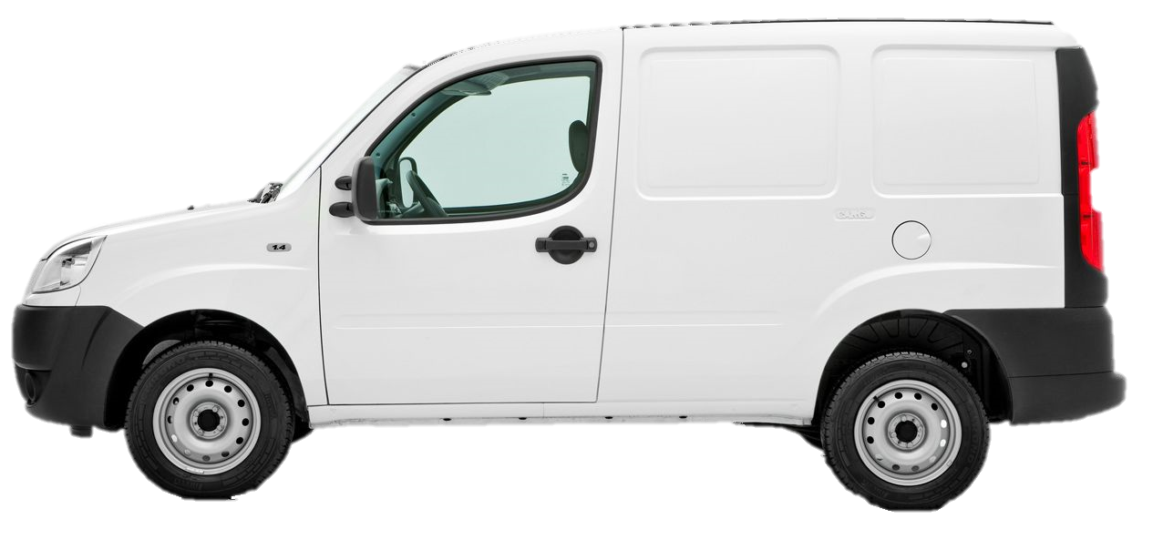

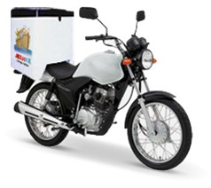

Identidade Visual
Frota de Veículos:

Slide 31
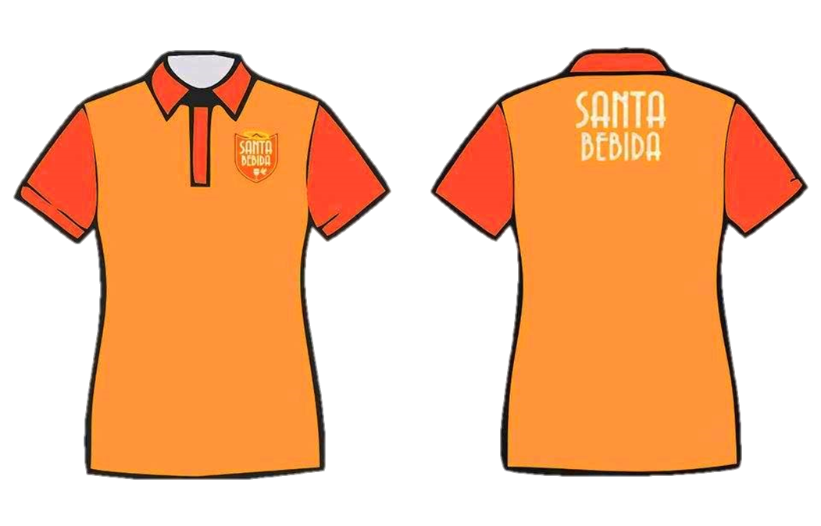
Identidade Visual
Uniforme:

Slide 32

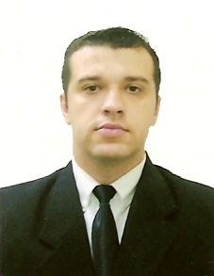
Identidade Visual
Crachá:
Tamanho
5x9 cm
Roberto dos Santos
Segurança

Slide 33

Identidade Visual
Cartão de visita:
Daiana Gagliardi
Administradora
● Depósito de bebidas 24hrs
● Encomenda para eventos
● Delivery
Bebidas alcoólicas e não alcoólicas.
Tamanho
9x5 cm
Rua Antônio Blanco, 2090
(16) 3415-2721/ (16) 98190-9197

Slide 34

Identidade Visual
Papel timbrado:
Santa Bebida LTDA
São Carlos/SP
Tamanho A4
21 x 29,7 cm
CNPJ: 04.098.334/0001-35
Rua Antônio Blanco, Vila Costa do Sol. CEP: 13566-020.

Slide 35

Identidade Visual
Envelope Ofício:
Tamanho
22 x 11 cm

Slide 36



Identidade Visual
Pasta proposta
Tamanho A4
Santa Bebida LTDA
São Carlos/SP
Depósito de Bebidas - Santa Bebida
São Carlos- SP CNPJ: 04.098.334/0001-35
Frente
Trás
Interior

Slide 37
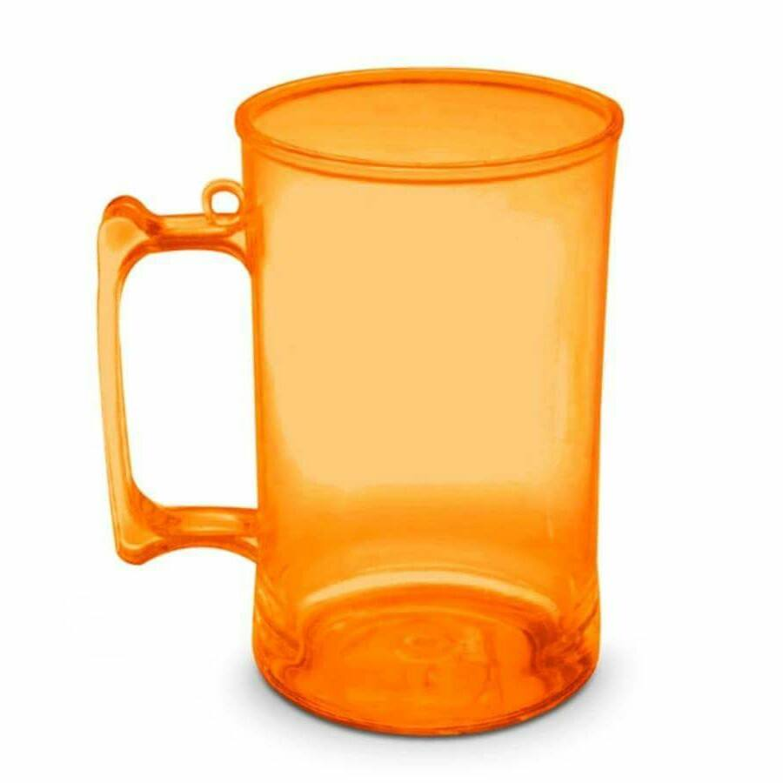
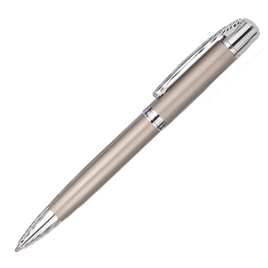
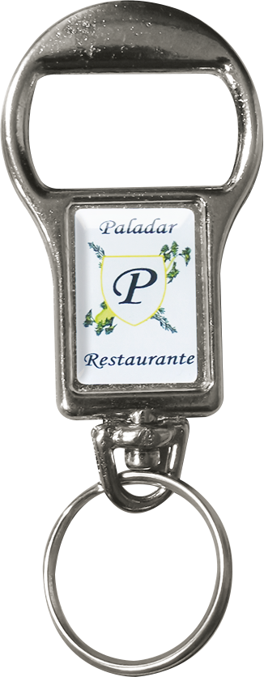


Identidade Visual
Brindes:

Slide 38

Composto de Marketing

Slide 39
Composto de Marketing
Produto: Cerveja
A intenção do Santa Bebida é levar ao consumidor uma linha de
variedade de bebidas, entre elas a cerveja, sendo esse o principal
ativo do empreendimento,uma vez que a cerveja está entre as
bebidas mais consumidas pelos brasileiros.
Com mercado solido, a indústria de cervejaria investe alto em
publicidade, e quase todos os apreciadores conhecem os bordões e
slogans das principais marcas vendidas.

Slide 40
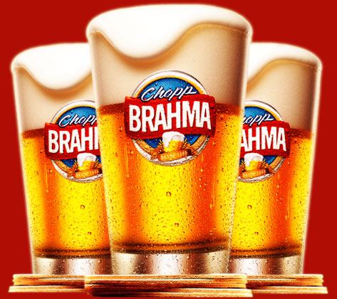
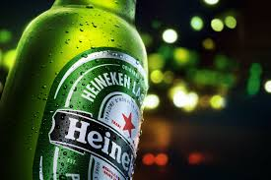
Composto de Marketing
Quando é dita a expressão “número 1”, o que
vem a cabeça do consumidor é a marca de cerveja
ou chope BRAHMA, uma das mais populares do
nosso mercado, consumida por um fiel exército
formado por milhões de “Brahmeiros”.
Outro exemplo é a icônica garrafa verde
long neck ou 600ml da Heineken a estrela
vermelha e o sorridente “e”.
Guardam um sabor único, pois trata-se de uma
cerveja tipo larger refinado, que todo amante de cervejas aprecia.

Slide 41
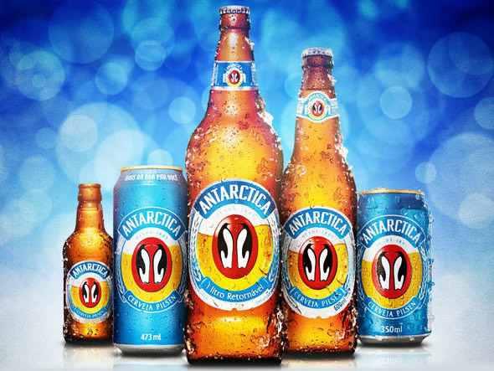
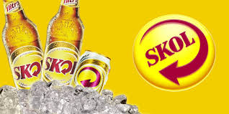
Composto de Marketing
A Antarctica é uma clássica cerveja pilsen que
combina tradição e qualidade há mais de um
século. A cada dia que passa a marca conquista
cada vez mais consumidores, e, é hoje conhecida
como “a cerveja BOA de verdade”.
Uma das mais consumidas pelos cervejeiros,
possui a lata das latas. A skol latão traz 550ml
que rendem mais diversão e papo para os
amigos, que querem beber uma cerveja que
como todos sabem, “desce mais redondo”.

Slide 42
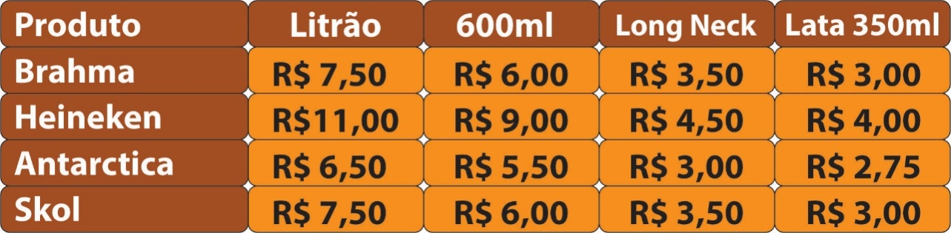
Composto de Marketing
Preço:
A prática de preços aplicada pelo Santa Bebida terá a política de
acessibilidade e ajustes justos de acordo com o mercado decorrente
(podendo variar de acordo com a concorrência e ajustes tributários).
*Preços estipulados através de pesquisa de mercado, fornecedores e concorrentes.

Slide 43
Composto de Marketing
Praça:
A distribuidora dispõe de 06 freezers, sendo: 04 expositores com
a cooperação de nossos fornecedores(marketing cooperado) e 02
comuns.
Estabelecido em uma região próspera, que também dispõe de um
comércio farto e variado, de fácil acesso, o Santa Bebida terá
funcionamento 24 horas, serviço de entregas em domicílio, e
compras online através do site: www.santabebida.wix.com

Slide 44
Composto de Marketing
Promoção:
O uso exponencial das redes sociais será um meio explorado pelo
Santa Bebida, pois na região Sudeste do Brasil mais de 80% da
população tem acesso a esses meios, e, visando uma relação
próxima com o consumidor, e-mails direcionados serão utilizados.
Será usado também meios massivos com grande alcance de
pessoas, como rádio, tv e mídia impressa.

Slide 45

Campanha de
Marketing

Slide 46
Campanha de Marketing
Conceito:
A campanha abordará soluções para: falta de bebidas,
dificuldade para adquiri-las ou situações inesperadas.
Como possuímos serviço delivery e fazemos vendas online,
aproveitamos para reforçar a ideia de salvação, desta maneira,
não há desculpas para não comprar nossos produtos.

Slide 47
Campanha de Marketing
Objetivo:
Lançar a marca, atingir público alvo e fazer a divulgação do
produto de forma que chame a atenção dos consumidores.

Slide 48
Campanha de Marketing
Estratégias de Marketing
Preocupação na Forma de Atendimento ao Cliente –
Conscientização, consideração, conversão e pós-vendas;
Marketing Digital – Venda do produto online;
Marketing Direto – Uso de redes sociais para divulgação e
contato para pedidos;
Segmentação – Criação de banco de dados;
Programa de Fidelização – Cartão fidelidade;

Slide 49
Campanha de Marketing
Percepção da Marca – Fazer o cliente sentir-se importante;
Comunidade – Blogs, fóruns, Redes Sociais, salas de chat,
páginas de eventos, para, além de interagir com os clientes, ter
novas ideias e descobrir algo que não os agrada e fazer ajustes.
Conveniência – Pedidos através do site e pelo telefone, com
entregas em domicílio e vendas cruzadas.

Slide 50
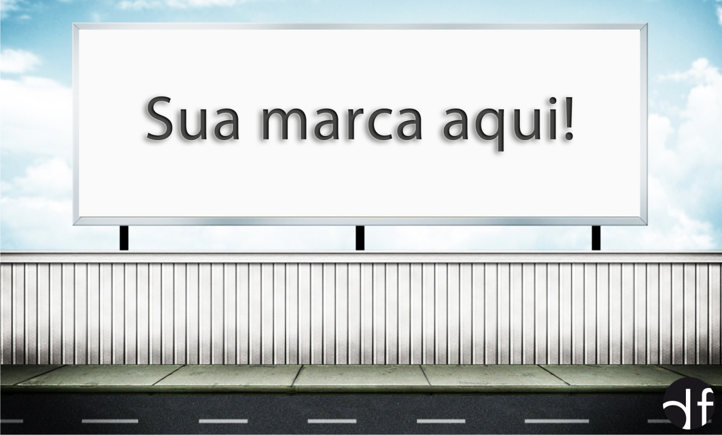

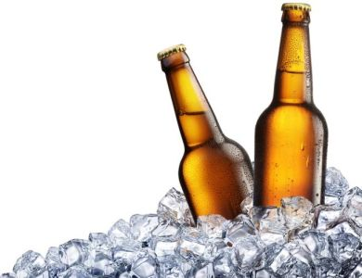



A sua salvação chegou
Depósito de bebidas 24hrs
Pedidos online
Entregas em domicílio
R. Antonio Blanco, Vila Costa do Sol, 958
3415-2721
Beba com Moderação

Slide 51
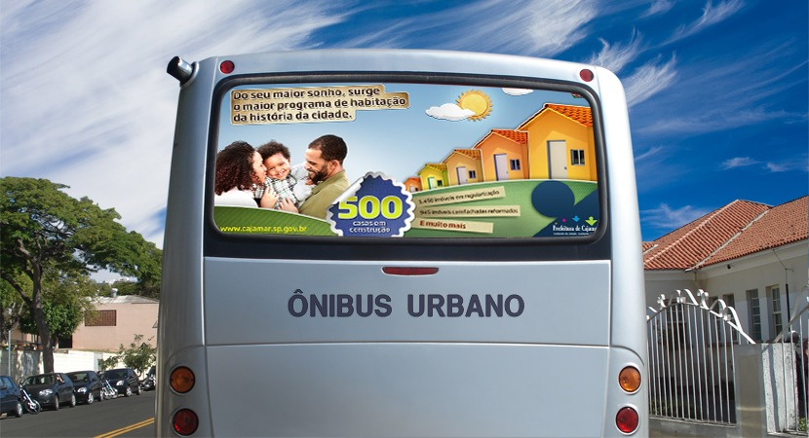


A sua salvação chegou
Depósito de bebidas 24hrs
Pedidos online
Entregas em domicílio
3415-2721
R. Antonio Blanco, Vila Costa do Sol, 958
Beba com Moderação

Slide 52

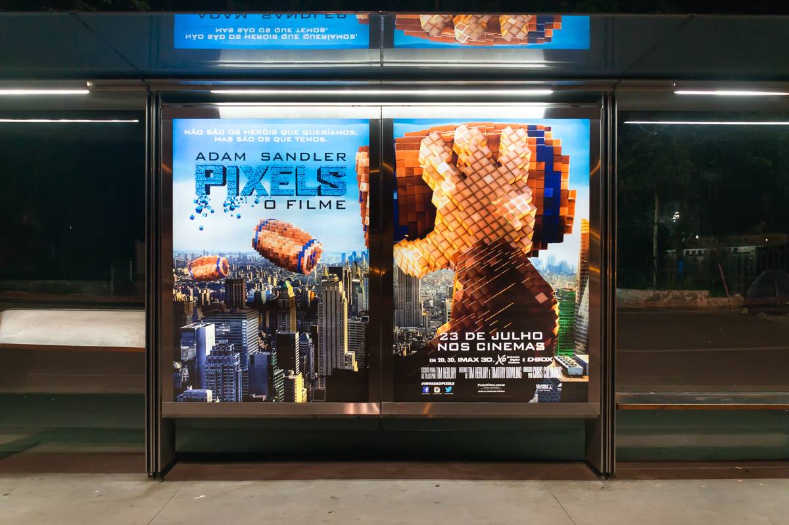




Depósito de bebidas 24h
com entregas em domicílio
A Santa saída que
A santa ajuda que você precisa,
em qualquer hora e lugar.
3415-2721
R. Antonio Blanco, Vila Costa do Sol 958
Beba com Moderação

Slide 53

Campanha de Marketing
Rádio - Spot
Locução:
Tu tá orando, tá pedindo e nem de joelho a resposta tá vindo? Xiii,
brother... Acho que tá pedindo pra Santa errada em!
Faz o seguinte, pede ajuda pra Santa Bebida, que com seu serviço
delivery, ela atende os seus pedidos, e melhor, 24h por dia!
O depósito fica na rua Antonio Blanco, nº958, telefone 3415-2721.
“Santa Bebida, é a solução dos teus problemas”.

Slide 54
Campanha de Marketing
Comercial Televisão: A salvação da Santa
Roteiro:
Um grupo de colegas se organizam para promover uma festa surpresa
para um amigo. Quando está quase tudo pronto, e o aniversariante
está prestes a chegar, um deles percebe que algo está faltando: as
bebidas. Todos entram em pânico e não sabem o que fazer para reverter
essa situação. Um dos colegas, desesperado, como última saída clama
pela ajuda de uma Santa:
- Oh minha Santa, me ajuda, onde posso conseguir bebidas a
essa hora?

Slide 55
Campanha de Marketing
Nesse momento surge uma personagem representando a salvação: a
Santa Bebida.Todos se entreolham sem entender quem é aquela figura,
e logo ela pergunta:
- Chamaram por mim?
Em seguida ela realiza o pedido deles e os entrega as bebidas, e,
enquanto eles continuam a festa ela divulga nosso empreendimento e
revelando os milagres que o Santa Bebida pode conceder.
Trilha Sonora:
Ralajacion Sonido de Agua - NewAge (Quando o Santa Bebida surge)
Anjo Chapadex - Fiduma e Jeca (Depois que receberam as bebidas)

Slide 56
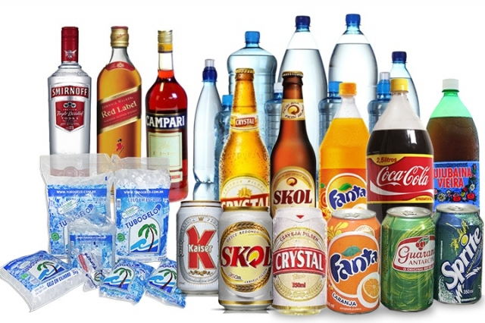
Campanha de Marketing
Revista:
Página inteira
A sua salvação chegou
Depósito de bebidas 24hrs
Vendas online
Entregas em domicílio
(16)3415-2721
R. Antonio Blanco, Vila Costa do Sol 958. São Carlos- SP

Slide 57


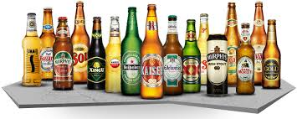
Campanha de Marketing
Banner Internet:
468 x 60 px
Nem todas as Santas são iguais...
A nossa, por exemplo, faz delivery!
Peça sua bebida online ou pelo telefone 3415-2721
R. Antonio Blanco, Vila Costa do Sol 958. São Carlos- SP
Beba com Moderação

Slide 58


Campanha de Marketing
O Santa Bebida quer se lançar no mercado, e, para isso, estará promovendo a festa mais “santa” que você já viu. Junto com seus patrocinadores ela o convida para participar dessa comunhão e desfrutar de nosso open bar (composto à base de água benta, “claro”), com cerveja, caipirinha, vodka, whisky, tequila, drinks especiais, batida de frutas.
Venha curtir o som do DJ mais abençoado da região e mostrar toda sua devoção, praticando sua fé conosco, no dia 20 de dezembro de 2015, à partir das 22:00 hrs.
O Santa Bebida e o Beatniks Road Bar estarão rezando para você aparecer.
Evento de Inauguração
Dia: 20 de dezembro de 2015, á partir
das 22:00 horas.
Local: Beatniks Road Bar, R. Miguel João,
1100, Jardim Bandeirantes, São Carlos-SP
Público Alvo: Maiores de 18 anos,
ambos os sexos, que futuramente poderão
ser clientes do nosso depósito de bebidas.

Slide 59
Agradecimentos
Gostaríamos de agradecer a todo o corpo docente da instituição
angloschool franchising por contribuírem para a execução do
nosso Projeto de Marketing.
Agradecemos em especial o professor Rodrigo Rodrigues que,
em todos os momentos, esteve presente com seu auxílio
esclarecedor. Por fim, somos gratas pelo trabalho em grupo
que tivemos, a ajuda de cada uma das integrantes foi essencial
para a realização e finalização do trabalho.

Slide 60
Bibliografias
http://www.administradores.com.br/artigos/marketing/nalise-setorial-analise
quantitativa-dosetor-de-bebidasno-periodo-de-2008-a-2010/67913/
http://viverdeblog.com/psicologia-das-cores/
http://www.bndes.gov.br/SiteBNDES/bndes/bndes_pt/Istitucional/Publicacoes/o
sulta_Expresa/Setor/Bebida/200603_9.html
http://www.sebrae.com.br/sites/PortalSebrae/
http://www.sebrae.com.br/sites/PortalSebrae/ideias/Como-montar-uma-distribuidora-de-bebidas
http://afrebras.org.br/setor/o-setor/

